Slide 1
#ITDevConnections

Slide 2
사용 기술
# Controller
# View Server-side
- Struts-like Controller
- Filter – login/Auth
- SMTP
# JSP
# EL
# JSTL
# View Client-side
# Model
# Oracle
# DBCP
# CRUD, SEQUENCE, CONSTRAINT, ROLLBACK / COMMIT
# JAVASCRIPT
# JQUERY
# AJAX/JSON
# BOOTSTRAP
# CSS

Slide 3




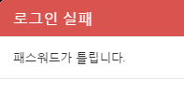
로그인
# IP/PW DB 비교
- 로그인 성공 시 세션 속성에 로그인 정보 저장
# 결과 AJAX-JSON 으로 전송
# 세션 속성에 로그인 정보가 없으면,
로그인 창 출력
2
1
# ID/PW AJAX POST 요청
# 로그인결과 JSON 형식으로 응답

Slide 4

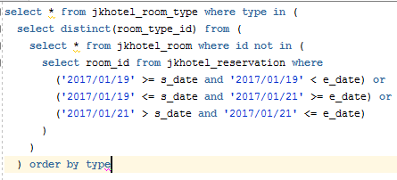
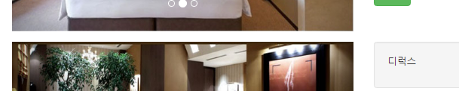

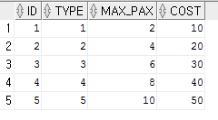
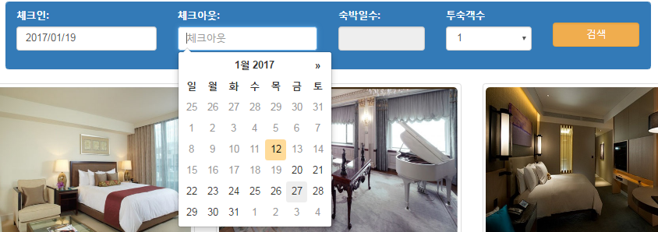
예약-빈방검색
# 해당 기간에 빈방 유형 DB 검색
-
3
# 빈방 리스트 EL로 표시
1
# 체크인/아웃에 빈방 유형 검색 GET 요청
2

Slide 5

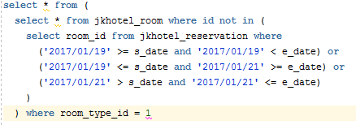





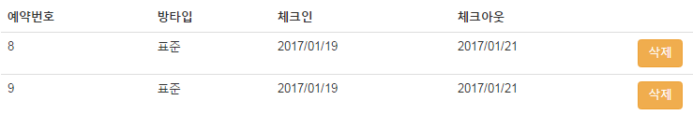
예약-예약하기
# 해당 기간에 빈방 예약
1
# 예약 시, AJAX-JSON 요청
2
# 예약 정보 응답 수신, 출력
3

Slide 6
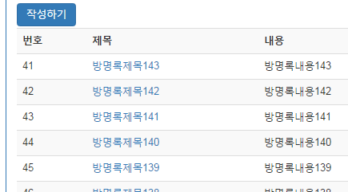

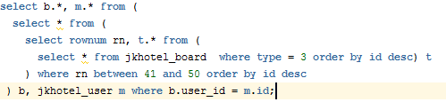



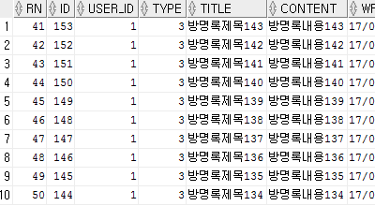
게시판 - 페이징
3
# 게시판 DB 페이징 검색
# 게시판 리스트 EL로 출력
1
# 페이지 get 요청
2

Slide 7
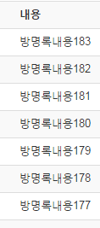

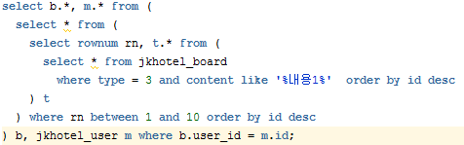


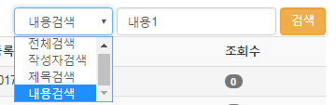
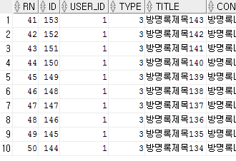
게시판 - 검색
3
# 게시판 DB 페이징 검색
# 게시판 리스트 EL로 출력
1
# 검색 키/값 get 요청
2
# 예약 정보 응답 수신, 출력

Slide 8
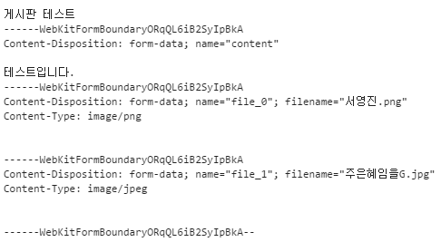

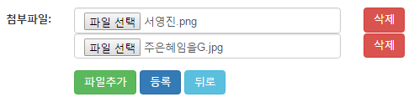

다중파일 업로드
# mulitpart form 파싱/ 파일 저장
1
# multipart/form post 요청
2

Slide 9
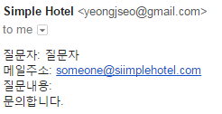
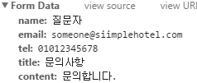


메일 전송
# gmail 자신의 메일로 전송 후 json 응답
1
# post 요청
2

